Slide 1
BÀI 9: QUANG HỢP Ở CÁC NHÓM
I- Thực vật C₃
II- Thực vật C₄
III- Thực vật CAM
THỰC VẬT C₃, C₄ VÀ CAM
Pha sáng
Pha tối

Slide 2
I- Thực vật C₃
PHA SÁNG: giống nhau ở các nhóm thực vật
QUANG HỢP
PHA TỐI: Khác nhau

Slide 3
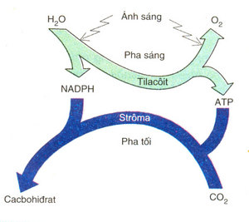
1. Pha sáng
Diễn ra tại Tilacôit của lục lạp.
Điều kiện: cần ánh sáng.
Nguyên liệu: H₂O, ADP, NADP.
Diễn biến:
+ Giai đoạn quang vật lý: diệp lục hấp thụ ánh sáng trở thành dạng bị kích động và giải phóng êlectron.
+ Giai đoạn quang hóa:
. Quang phân li nước: H₂O bị diệp lục giành giật êlectron
. Êlectron của nước đến bù lại cho diệp lục a, e của diệp lục đi theo chuỗi truyền e để tổng hợp ATP
. H+ đến khử NADP+ tạo thành NADPH
- Sản phẩm: O₂ giải phóng ra bên ngoài, ATP, NADPH.

Slide 4
1. Pha sáng
=> Pha sáng của quang hợp là pha chuyển hóa năng lượng của ánh sáng đã được diệp lục hấp thụ thành năng lượng của các liên kết hóa học trong ATP và NADPH.

Slide 5
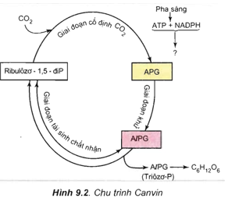
2. Pha tối
Diễn ra tại chất nền lục lạp
Không cần ánh sáng trực tiếp
Nguyên liệu: CO₂, ATP, NADPH
Diễn ra theo chu trình Canvin, gồm 3 giai đoạn
+ Giai đoạn cố định CO₂
+ Giai đoạn khử APG thành AlPG
+ Giai đoạn tái sinh chất nhận ban đầu là Rib-1,5-điP

Slide 6
2. Pha tối
=> Kết thúc giai đoạn khử AlPG, AlPG là chất khởi đầu để tổng hợp nên C₂H₁₂O₆, rồi từ đó tổng hợp nên tinh bột, saccarozơ, axit amin, lipit trong quang hợp

Slide 7
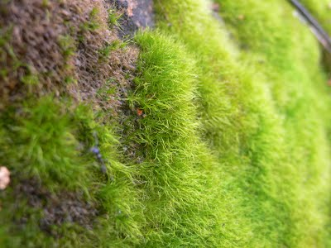
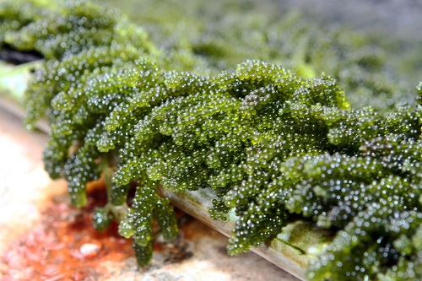
Thực vật C₃ đa số là các loài vùng ôn đới, nhiệt đới… như: tảo, rêu,…
Rêu
Tảo
Nhóm thực vật này cố định CO₂ theo con đường C₃

Slide 8
- Tùy vào đặc điểm sinh thái, qua quá trình tiến hóa đã hình thành nên các con đường cố định CO₂ khác nhau. - Ngoài con đường C3, các nhà sinh lí học thực vật đã phát hiện 2 con đường khác là: C₄ và CAM. => Ba nhóm thực vật: thực vật C₃, thực vật C₄, thực vật CAM

Slide 9
II- Thực vật C₄

Slide 10
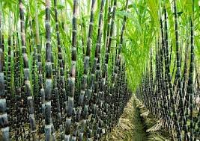
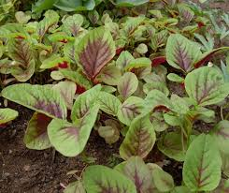
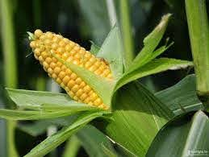
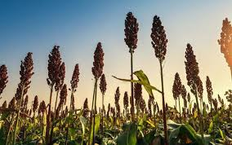
II- Thực vật C₄
- Gồm một số loài thực vật sống ở vùng nhiệt đới và cận nhiệt đới như mía, rau dền, ngô, cao lương,…thực hiện quang hợp theo con đường C₄, có quá trình cố định CO₂ bổ sung trước chu trình Canvin.

Slide 11
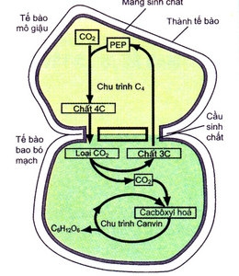
II- Thực vật C₄
- Gồm 2 giai đoạn:
+ Giai đoạn 1: chu trình C₄ xảy ra trong tế bào mô giậu
+ Giai đoạn 2: chu trình Canvin xảy ra trong tế bào bao bó mạch
- Chất nhận CO₂ đầu tiên là PEP
- Sản phẩm ổn định đầu tiên là AOA ( hợp chất 4C)
- Cả hai giai đoạn này đều diễn ra vào ban ngày và ở hai nơi khác nhau trên lá

Slide 12
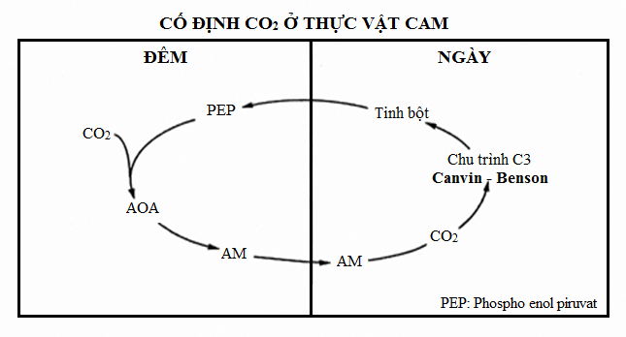
III- Thực vật CAM
Thực vật CAM gồm những loài mọng nước, sống ở vùng hoang mạc khô hạn ( xương rồng) và các loài cây như dứa, thanh long…
Để tránh mất nước do thoát hơi nước khí khổng của các loài cây mọng nước đóng vào ban ngày, mở vào ban đêm.
Thực vật CAM:
+ Giai đoan cố định CO2 lần 1 được thực hiện vào ban đêm, lúc khí khổng mở.
+ Giai đoạn cố định CO2 lần thứ 2 được thực hiện vào ban ngày, lúc khí khổng đóng.

Slide 13
TỔNG KẾT
Tiêu chí | C3 | C4 | CAM
Điều kiện sống | Ôn đới và nhiệt đới | Nhiệt đới | Nơi khô hạn
Thực vật đại diện | Hầu hết các loài thực vật | Cây nhiệt đới: mía, ngô… | Xương rồng, dứa…
Chất nhận CO2 đầu tiên | Ribulozo-1,5-dip | PEP | PEP
Sản phẩm ổn định đầu tiên | APG (hợp chất 3C) | AOA (hợp chất 4C) | AOA (hợp chất 4C)
Thời gian | Ban ngày | Ban ngày | Ban đêm, ban ngày
Không gian thực hiện | Lục lạp tế bào mô giậu | Lục lạp tế bào mô giậu và lục lạp tế bào bao bó mạch | Lục lạp tế bào mô giậu
Hiệu suất quang hợp | Trung bình | Cao | Thấp

Slide 14
Câu hỏi
Câu 1. Trật tự đúng các giai đoạn trong chu trình Canvin là:
A. khử APG thành AlPG→ cố định CO₂→ tái sinh RiDP (ribulôzơ - 1,5 - điP).
B. cố định CO₂→ tái sinh RiDP (ribulôzơ - 1,5 - điP)→ khử APG thành AlPG.
C. khử APG thành AlPG → tái sinh RiDP (ribulôzơ - 1,5 - điP)→ cố định CO₂.
D. cố định CO₂→ khử APG thành AlPG → tái sinh RiDP (ribulôzơ - 1,5 - điP)→ cố định CO₂.
Đáp án: D

Slide 15
Câu 2. Diễn biến nào dưới đây không có trong pha sáng của quá trình quang hợp ?
quá trình tạo ATP, NADPH và giải phóng O₂.
B. quá trình khử CO₂.
C. quá trình quang phân li nước.
D. sự biến đổi trạng thái của diệp lục (từ dạng bình thường sang trạng thái kích thước).
Đáp án: D

Slide 16
Câu 3. Thực vật C₄ ưu việt hơn thực vật C₃ ở những điểm nào?
A. cường độ quan hợp cao hơn, điểm bão hòa ánh sáng thấp hơn, điểm bù CO₂ thấp hơn.
B. cường độ quan hợp cao hơn, điểm bão hòa ánh sáng cao hơn, điểm bù CO₂ thấp hơn.
C. nhu cầu nước thấp hơn, thoát hơi nước thấp hơn.
D. cả B và C.
Đáp án: D

Slide 17
Câu 4. Những đặc điểm nào dưới đây đúng với thực vật CAM?
(1) Gồm những loài mọng nước sống ở các vùng hoang mạc khô hạn và các loại cây trồng nhưu dứa, thanh long…
(2) Gồm một số loài thực vật sống ở vùng nhiệt đới và cận nhiệt đới như mía, rau dền, ngô, cao lương, kê…
(3) Chu trình cố định CO₂tạm thời (con đường C₄) và tái cố định CO₂ theo chu trình Canvin. Cả hai chu trình này đều diễn ra vào ban ngày và ở hai nơi khác nhau trên lá.
(4) Chu trình C₄ (cố định CO₂) diễn ra vào ban đêm, lúc khí khổng mở và giai đoạn tái cố định CO₂theo chu trình Canvin, diễn ra vào ban ngày.
Phương án trả lời đúng là:
(1) và (3). B. (1) và (4). C. (2) và (3). D. (2) và (4).
Đáp án: B

Slide 18
Câu 5. Trong các nhận định sau :
(1) Cần ít photon ánh sáng để cố định 1 phân tử gam CO₂.
(2) Xảy ra ở nồng độ CO₂ thấp hơn so với thực vật C₃.
(3) Sử dụng nước một cách tinh tế hơn thực vật C₃.
(4) Đòi hỏi ít chất dinh dưỡng hơn so với thực vật C₃.
(5) Sử dụng ít ATP hơn trong pha tối so với thực vật C₃.
Có bao nhiêu nhận định đúng về lợi thế của thực vật C₄?
2. B. 3. C. 1. D. 4.
Đáp án: C

